Slide 1

EQUIPO FANTASMAS

Slide 2
¿Qué es?
MongoDB es una base de datos NoSQL orientada a documentos de código abierto.
A diferencia de una base de datos relacional SQL tradicional, MongoDB no se basa en tablas y columnas. Los datos se almacenan como colecciones y documentos.
Cada base de datos MongoDB contiene colecciones, que a su vez contienen documentos. Cada documento es diferente y puede tener un número variable de campos. El tamaño y el contenido de cada documento también varían.

Slide 3

Documentos
La estructura de un documento corresponde a la forma en que los desarrolladores construyen sus clases y objetos en el lenguaje de programación utilizado.
Los documentos no tienen un esquema predefinido y los campos pueden añadirse a voluntad. El modelo de datos disponible en MongoDB facilita la representación de relaciones jerárquicas u otras estructuras complejas.

Slide 4
Arquitectura y componentes
En primer lugar, «_id» es un campo obligatorio para cada documento. Representa un valor único y puede considerarse como la clave principal del documento para identificarlo dentro de la colección.
Un servidor MongoDB puede almacenar múltiples bases de datos.
JSON (JavaScript Object Notation) es un formato de texto plano para expresar datos estructurados. Está soportado por muchos lenguajes de programación.
sharding permite el escalado horizontal al distribuir los datos entre múltiples instancias de MongoDB. La base de datos puede ejecutarse en varios servidores, y esto permite equilibrar la carga o duplicar los datos para mantener el sistema en funcionamiento en caso de fallo del hardware.

Slide 5
Diseño
Está diseñado en torno a un modelo de datos orientada a documentos, lo que significa que almacena los datos en colecciones de documentos en lugar de tablas y filas. Cada documento puede contener cualquier número de campos, incluidos documentos incrustados y matrices.
La arquitectura de MongoDB también incluye una interfaz de aplicación-cliente y un sistema de archivos que permiten a los usuarios interactuar con la base de datos utilizando lenguajes de programación compatibles como Java, JavaScript y Python.

Slide 6
CARACTERÍSTICAS
Consultas: Proporciona un sistema de consulta flexible, permitiendo realizar consultas ricas y complejas.
Esquema dinámico: No requiere un esquema fijo
Indexación: Cualquier campo documentado puede ser indexado y añadir múltiples índices secundarios.
Replicación automática: Ofrece replicación automática con copias redundantes de los datos para mejorar la disponibilidad y tolerancia a fallos.
Balanceo de carga: puede mantenerse al sistema funcionando en caso de un fallo del hardware debido a que se ejecuta en varios servidores.
Almacenamiento de archivos: Puede recuperar archivos binarios grandes
Ejecución de JavaScript del lado del servidor: MongoDB tiene la capacidad de realizar consultas utilizando JavaScript, haciendo que estas sean enviadas directamente a la base de datos para ser ejecutadas.

Slide 7
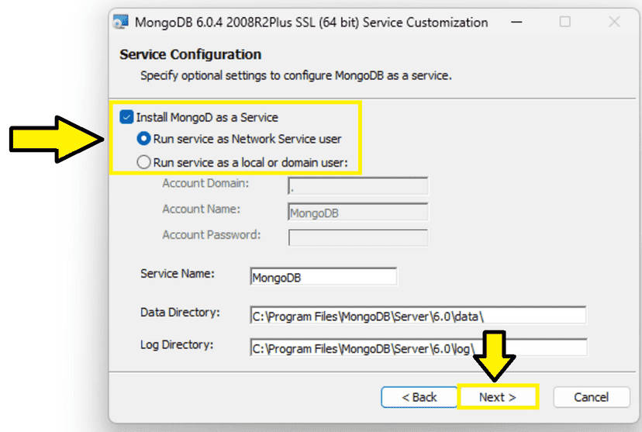
PROCESO DE INSTALACIÓN DE MONGO DB
Descarga MongoDB:
Ve al sitio web oficial de MongoDB.
Selecciona la versión de MongoDB que deseas descargar para Windows y haz clic en "Download".
Instala MongoDB:
Inicie el archivo de instalación como administrador.
Sigue las instrucciones del instalador. Asegurarse de seleccionar la opción "Complete" durante la instalación para instalar todas las herramientas y controladores necesarios.
Cree la carpeta de almacenamiento y configuración de MongoDB: Dar permisos de escritura y lectura a estas carpetas.
C:\data C:\data\db
(Opcional) Crear la carpeta de almacenamiento en una ruta segura, ejemplo:
D:\mongodb\data\db

Slide 8
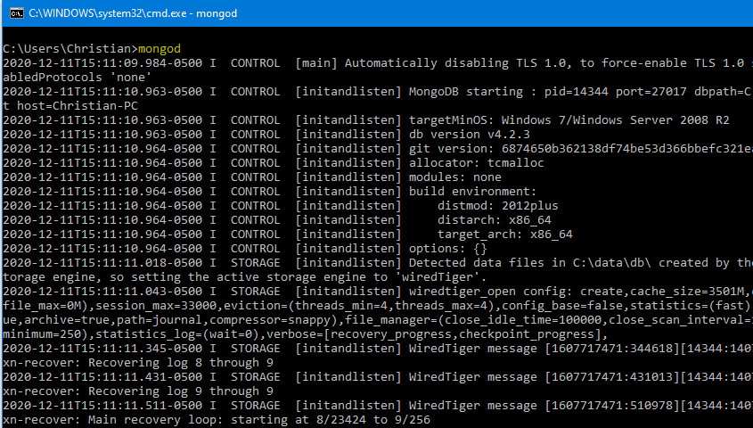
Iniciar el servidor del servicio de MongoDB:
Abre una nueva ventana de comandos (cmd) y ejecuta el siguiente comando para iniciar el servidor MongoDB: mongod.
C:\mongodb\bin\mongod.exe
(Opcional) Si se usa una ruta personalizada se debe pasar un parámetro con la ruta al iniciar el servidor de mongo.
Añade la carpeta bin de MongoDB al PATH del sistema para que puedas ejecutar comandos MongoDB desde cualquier ubicación en la línea de comandos.
Para hacer esto, busca "Editar las variables de entorno del sistema" en el menú de inicio, haz clic en "Variables de entorno" y selecciona la variable "Path". Agrega la ruta al directorio bin de MongoDB
C:\mongodb\bin\mongod.exe --dbpath D:\mongodb\data\db

Slide 9
¿Cómo se utiliza?
Interfaz de línea de comandos (Mongo Shell):
Abre otra ventana de la línea de comandos y ejecuta mongo para acceder al shell de MongoDB.
Crear una base de datos:
Puedes crear una nueva base de datos usando el comando use nombre_de_la_base_de_datos.
Colecciones:
MongoDB almacena datos en colecciones, que son similares a tablas en bases de datos relacionales. Para crear una colección e insertar datos se puede utilizar el siguiente comando.
db.miColeccion.insert({ campo1: "valor1", campo2: "valor2" })
Inserción de datos:
Utiliza el método insertOne o insertMany para agregar documentos a una colección.
Consulta de datos:
Utiliza el método find para recuperar documentos de una colección
db.miColeccion.find({ campo1: "valor1" });

Slide 10

Actualización de datos:
Utiliza el método updateOne o updateMany para modificar documentos existentes.
db.miColeccion.updateOne({ campo1: "valor1" }, { $set: { campo2: "nuevo_valor" } });
Eliminación de datos:
Utiliza el método deleteOne o deleteMany para eliminar documentos
db.miColeccion.deleteOne({ campo1: "valor1" });
Índices:
Puedes crear índices para mejorar la velocidad de las consultas.
db.miColeccion.createIndex({ campo: 1 });
Cierre de conexión:
Cuando hayas terminado, cierra la conexión con el servidor utilizando el comando exit en el shell

Slide 11

VENTAJAS
Esquema flexible
Acepta datos semiestructurados o no estructurados.
Escalabilidad horizontal
Maneja grandes volúmenes de datos distribuyendo la carga.
Rendimiento eficiente
Utiliza indexación y consultas rápidas.
Soporte para consultas ricas
Incluye operadores avanzados y expresiones regulares.
Replicación y alta disponibilidad
Garantiza la continuidad de los datos en caso de fallos.
Sharding
Fragmenta datos para mejorar el rendimiento en grandes conjuntos de datos.
Índices secundarios
Acelera las consultas mediante la creación de índices.
Modelo de programación familiar
Basado en documentos JSON BSON.
Comunidad activa y documentación extensa
Amplio soporte y recursos.
Integración con lenguajes de programación
Compatible con varios entornos de desarrollo.

Slide 12
DESVENTAJAS
Falta de transacciones multifase: No proporciona transacciones multinivel.
Consumo de recursos: Puede consumir más recursos del sistema .
Inconsistencias en Lecturas No Confirmadas: Pueden presentarse en replicas.
Complejidad de consultas relacionales: Puede significar una mayor dificultad a diferencia de otros sistemas.
Limitaciones en operaciones de conjuntos: Menor eficiencia en ese aspecto
Uso intensivo de Disco: Ocasionado por su patrón de escritura
Curva de aprendizaje: Se requiere tiempo y esfuerzo para aprender nuevas habilidades, o informaciones,
Tamaño de datos: Puede llevar a la duplicación de datos si se anidan documentos

Slide 13

USOS
Su principal fuerte es el almacenamiento masivo de datos en colecciones o documentos.
Es apto para proyectos que NO requieran transacciones como:
Creación de tiendas en línea
Desarrollo de juegos
Creación de aplicaciones
Manejo de estadísticas en tiempo real
Administración de contenidos en sistemas con manejos de documentos.

Slide 14
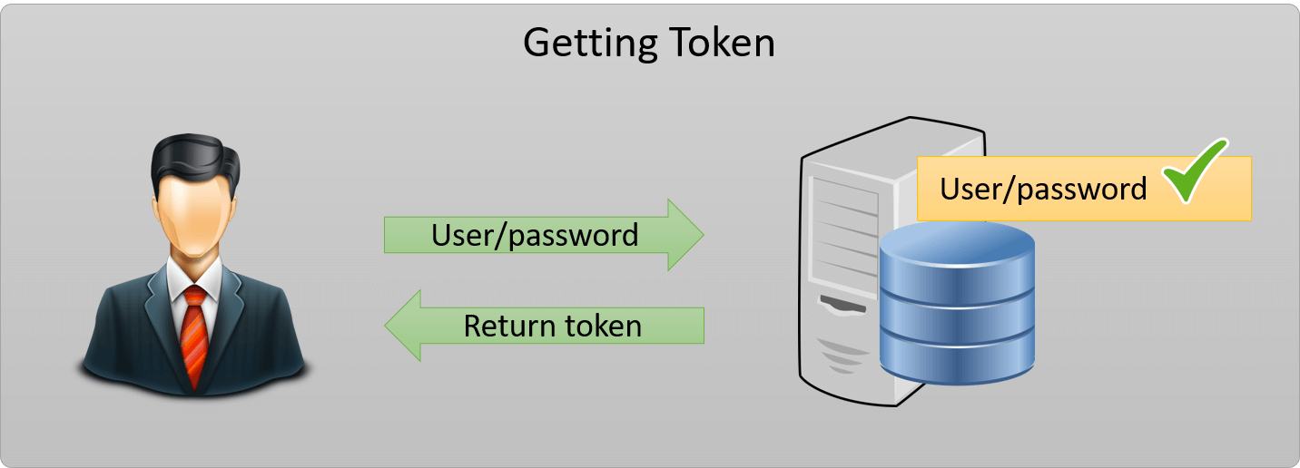
USO ADMINISTRATIVO
Gestión de Datos de Usuarios: puede almacenar y gestionar datos de usuarios, como información de contacto, historiales, preferencias y credenciales de acceso.
Gestión de Documentos: organiza y almacenar documentos administrativos, tiene una estructura flexible basada en documentos para adaptarse a las necesidades cambiantes
Gestión de Inventarios: se utiliza para gestionar inventarios de productos, activos y suministros. Permite modelar datos de inventario de manera eficiente y escalar según sea necesario.
Análisis de Datos Administrativos: Permite a los administradores extraer información valiosa de grandes conjuntos de datos administrativos para tomar decisiones informadas y estratégicas.
Gestión de Archivos: Puede almacenar metadatos de archivos y rutas de acceso para sistemas de gestión de documentos y archivos.
Gestión de Sesiones y Tokens: puede utilizarse para almacenar y gestionar sesiones de usuario, tokens de acceso y otros datos relacionados con la seguridad.

